Slide 1
Die vielen Gesichter Chinas

Slide 2
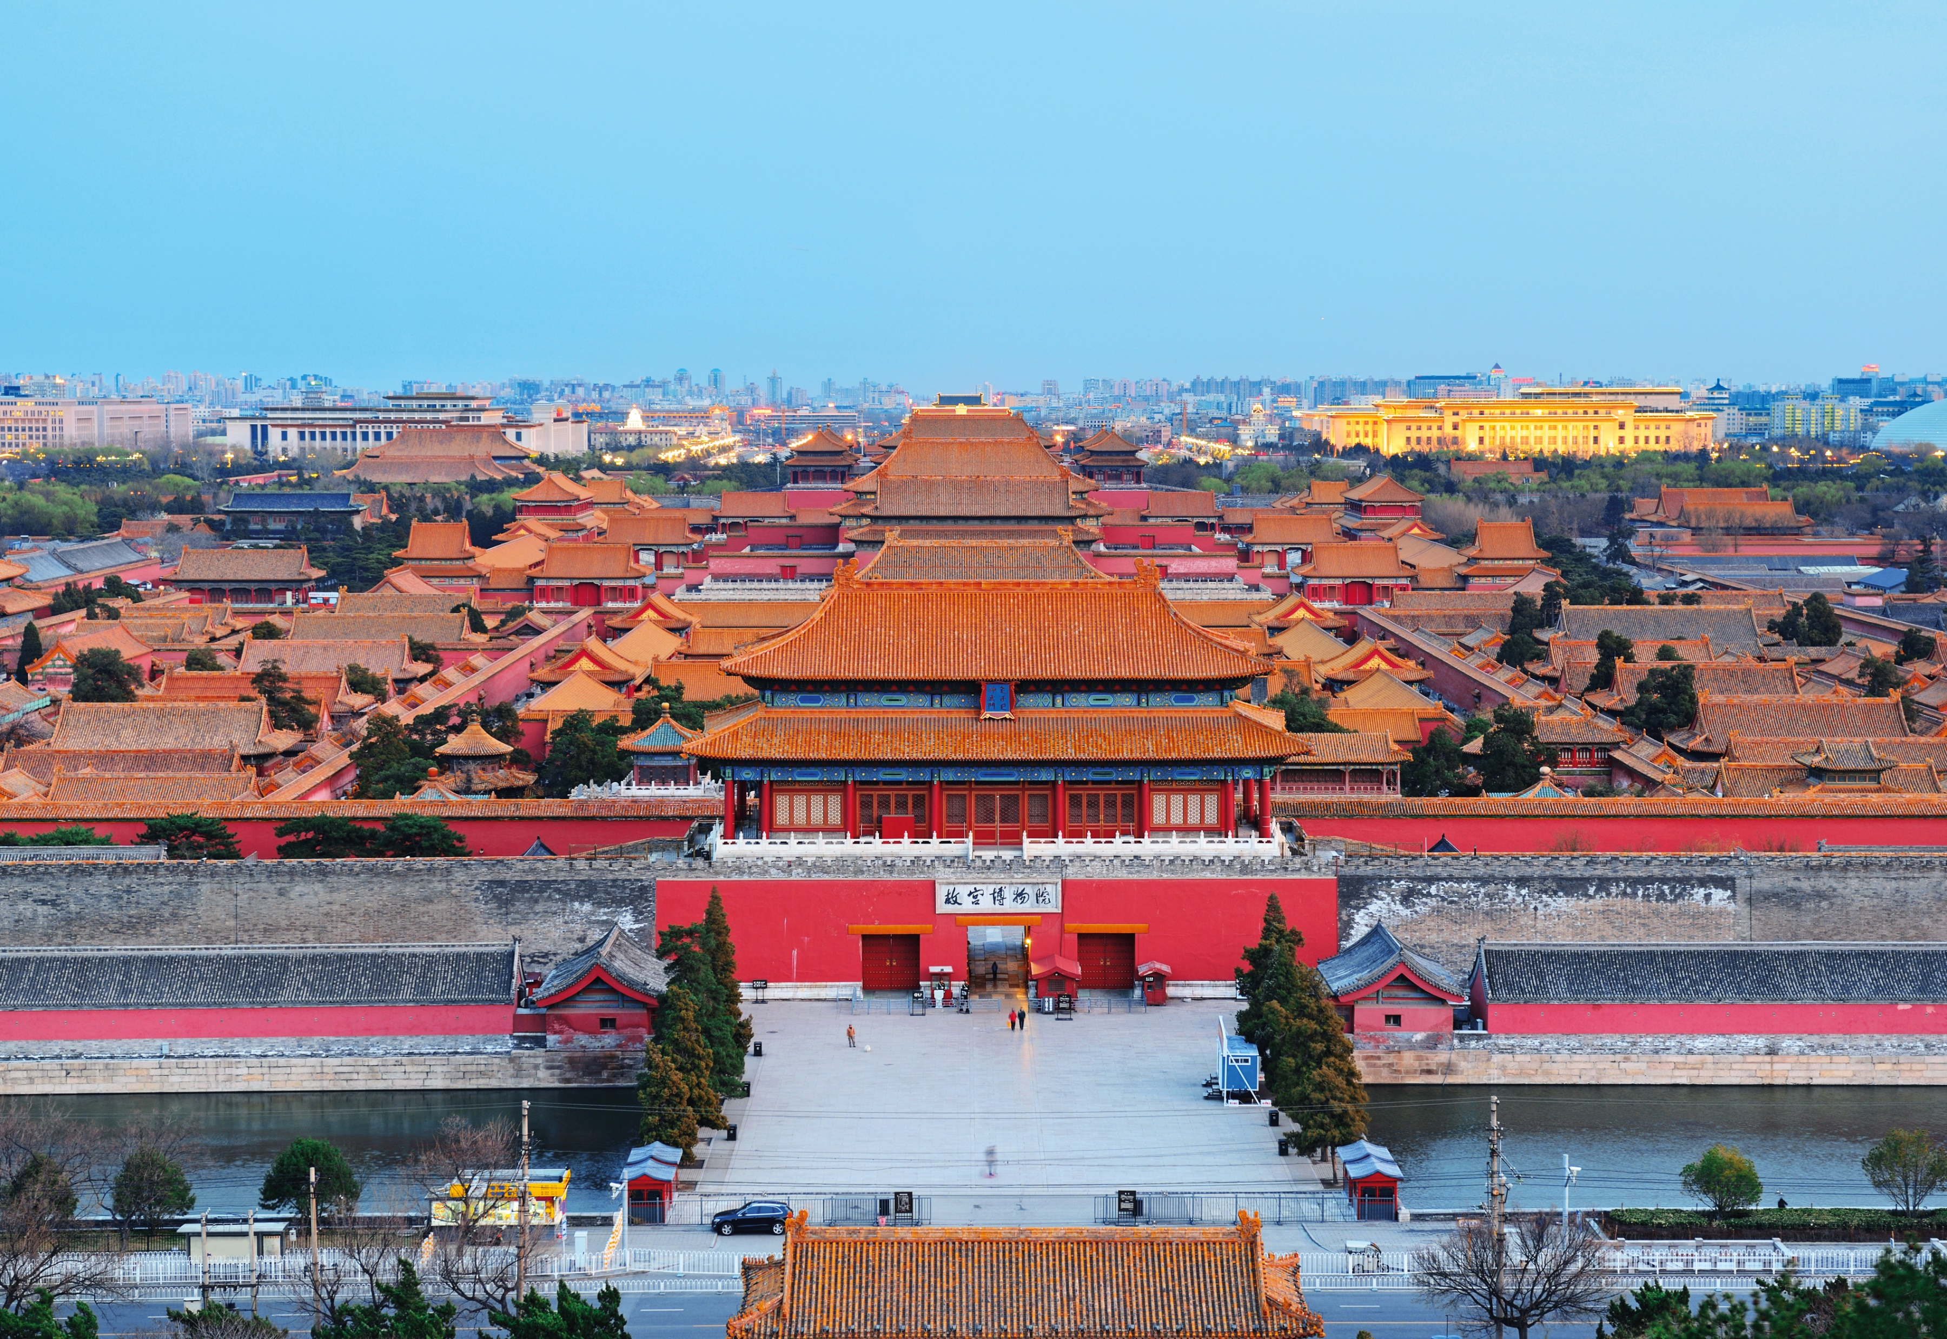
Chinesische Hochkultur gab es schon vor 3 500 Jahren. Herrscherfamilien regierten Jahrzehnte, ja sogar Jahrhunderte lang. Die Herstellung von Seide, Porzellan und Papier sind chinesische Erfindungen. 1911 endete die Monarchie. Das Foto zeigt den ehemaligen Kaiserpalast.

Slide 3
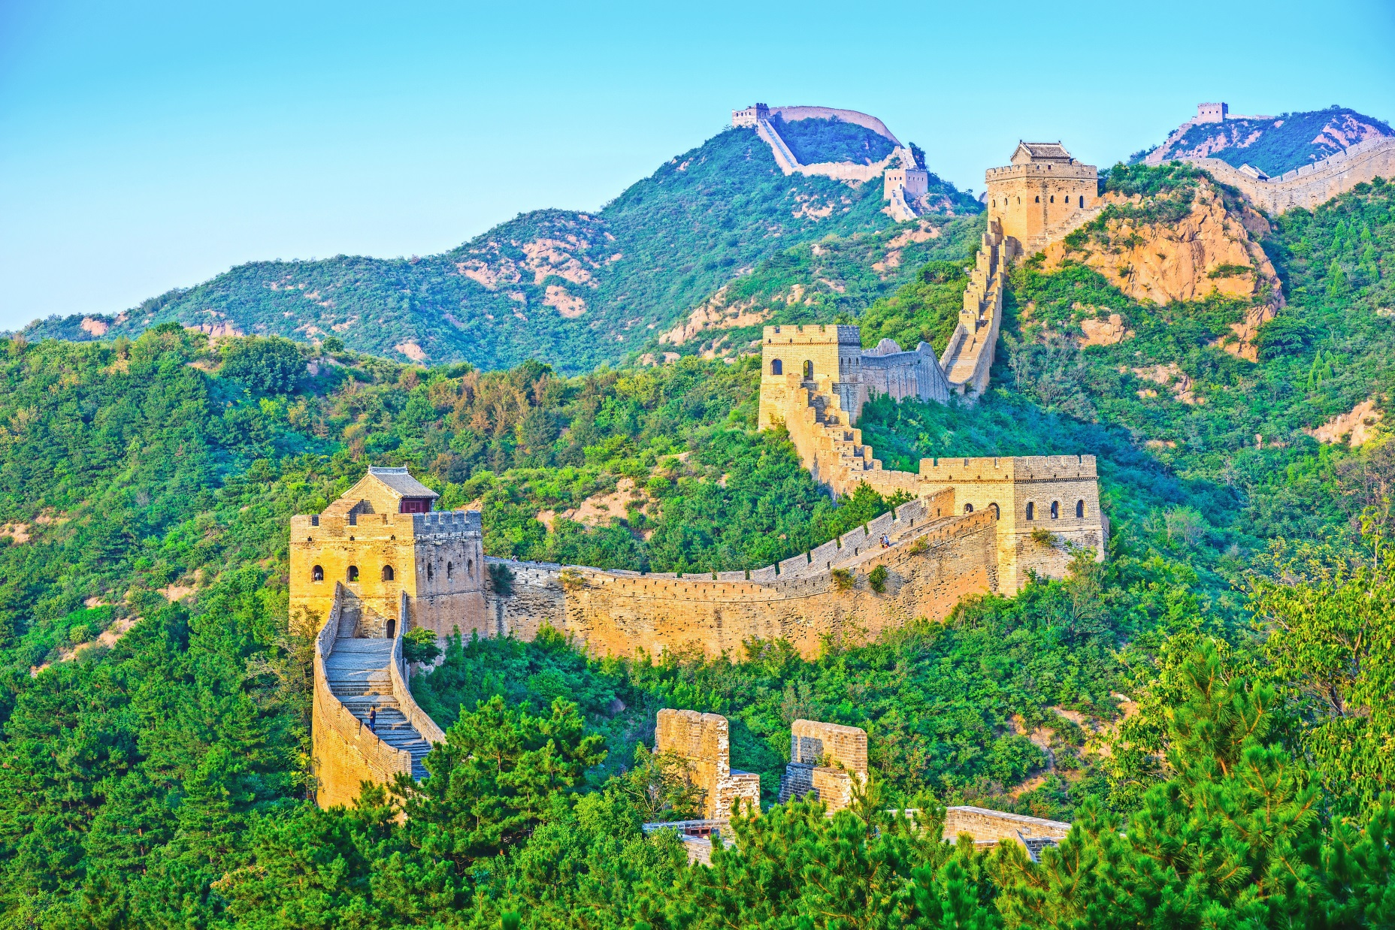
Berühmt ist die Chinesische Mauer. Es gab schon 700 v. Chr. eine Mauer, um das Reich gegen Norden zu schützen. Später wurden weitere Teile aus Erdaufschüttungen, Holz, Ziegeln und Stein gebaut. Die Gesamtlänge ist über 21 000 Kilometer. Manche Teile sind gut restauriert.

Slide 4
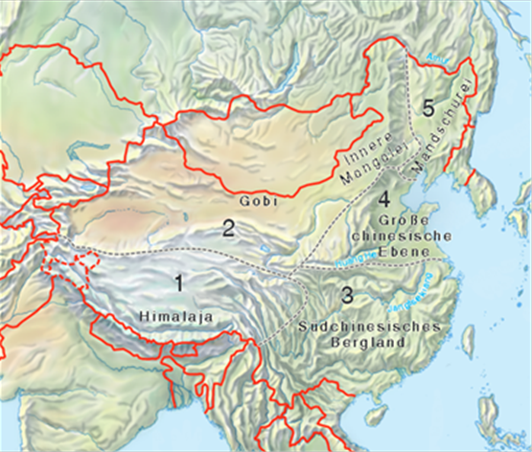
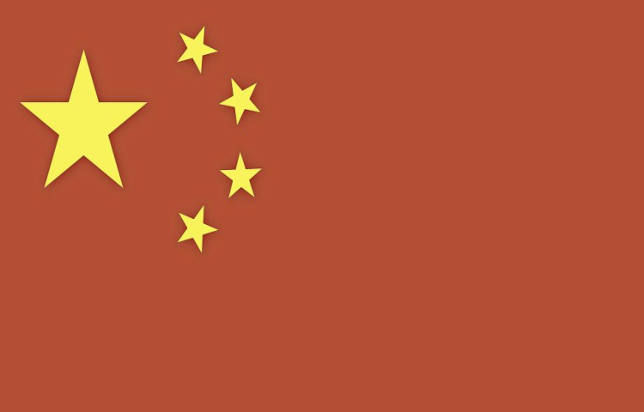
Die sozialistische Volksrepublik China ist heute der drittgrößte und bevölkerungsreichste Staat der Welt. China hat hohe Gebirge (1), Wüsten und Halbwüsten (2), Bergländer (3 und 5) sowie Ebenen (4).

Slide 5
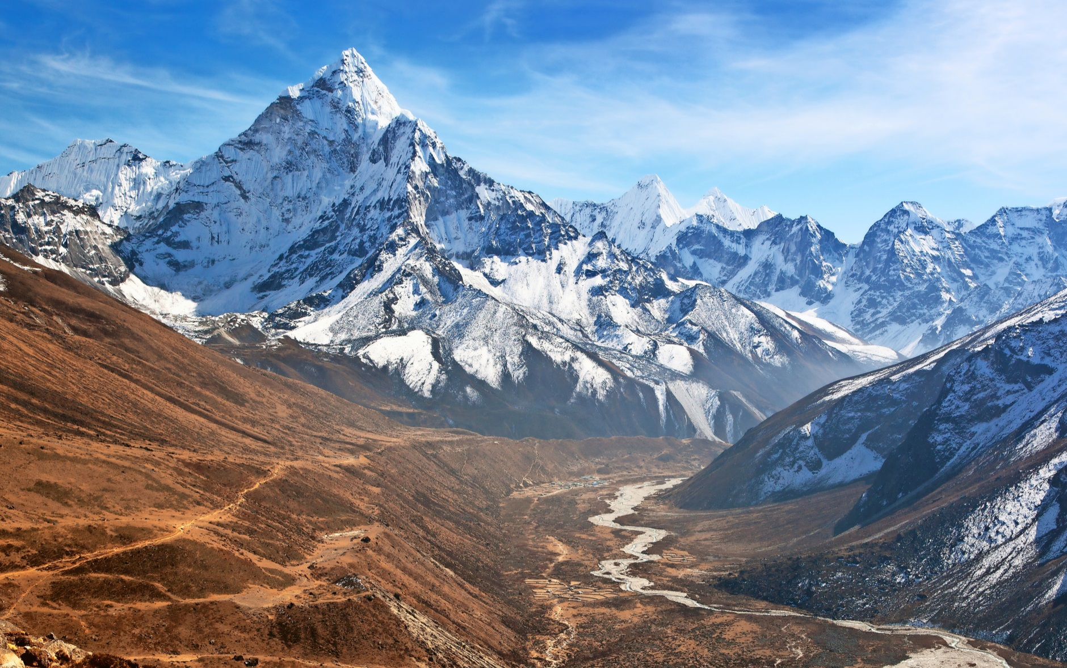
Im Himalaya-Gebirge liegt der höchste Berg der Welt, der Mount Everest (links im Vordergrund). Er ist 8 848 Meter hoch. Er liegt an der Grenze zwischen Nepal im Süden und Tibet im Norden. Das Foto zeigt Berge mit Höhen über 8 000 Metern von Tibet aus gesehen.

Slide 6
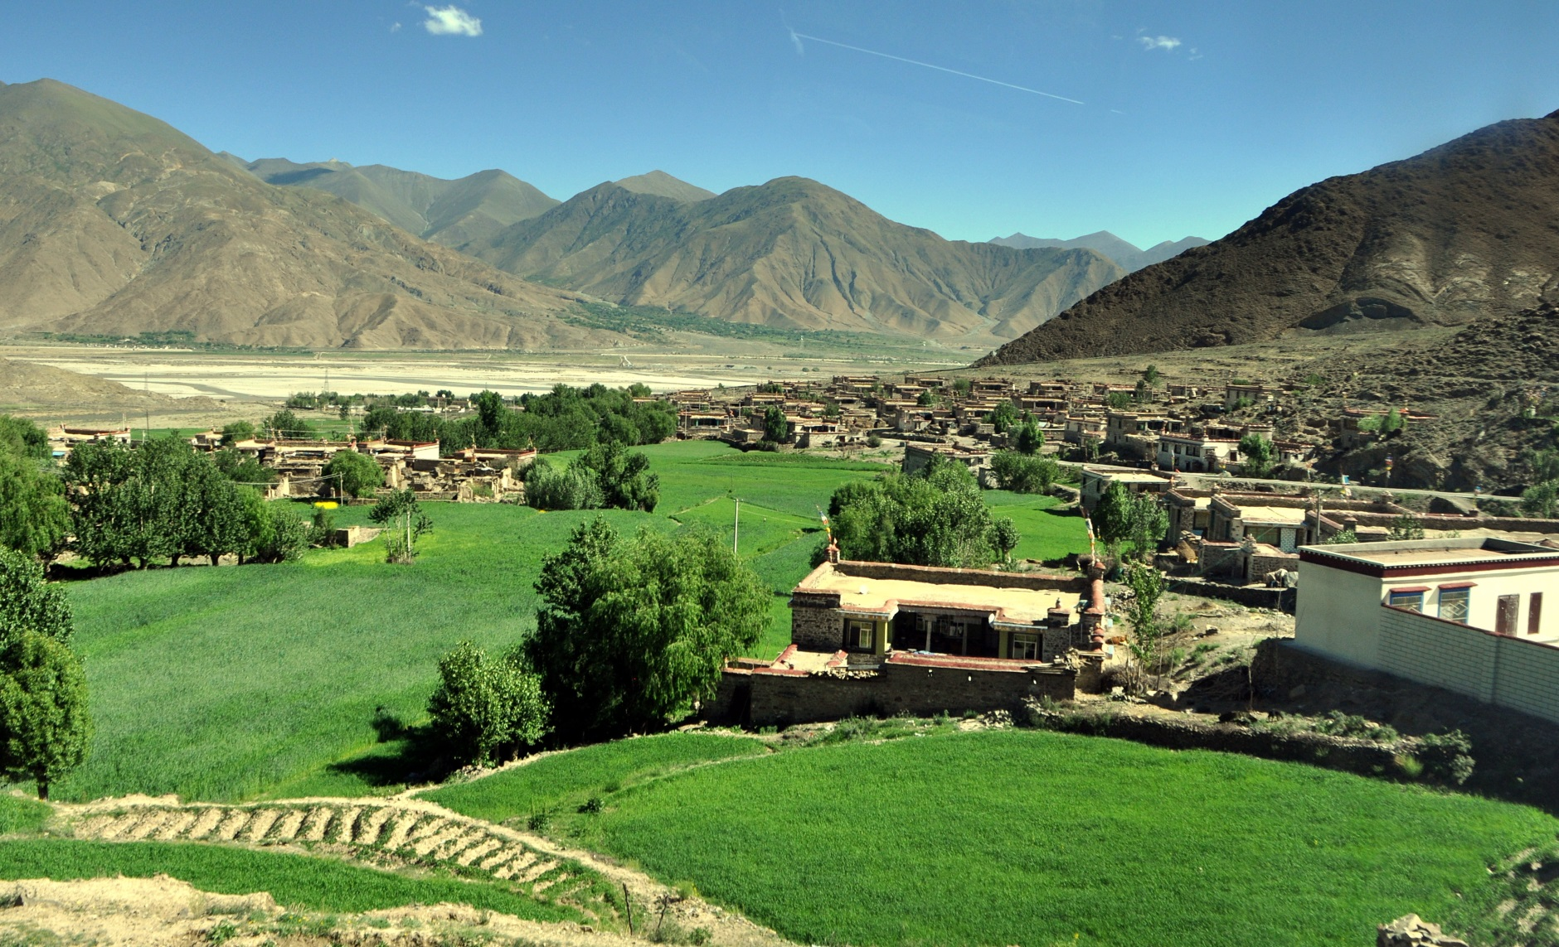
Das autonome Gebiet Tibet ist seit 1965 ein Teil Chinas. Manche Tibeterinnen und Tibeter fordern die Unabhängigkeit von China. Es gibt eine Exilregierung, die aber international nur teilweise unterstützt wird. Der derzeitige Dalai Lama strebt mehr Freiheiten für Tibet als Teil Chinas an.

Slide 7
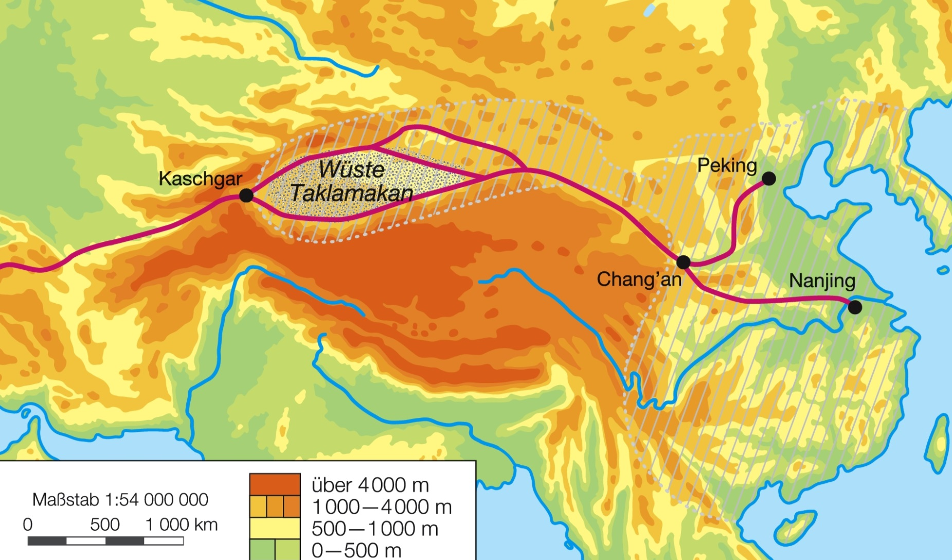

Wüste Gobi
In China gibt es große unfruchtbare Gebiete und Wüsten. Durch Wüsten und über Gebirgspässe führte in alten Zeiten die Seidenstraße. Die Seidenstraße ist ein Sammelbegriff für Handelswege zwischen China und Europa seit dem Han-Reich (206 v.Chr.-220 n.Chr.).

Slide 8
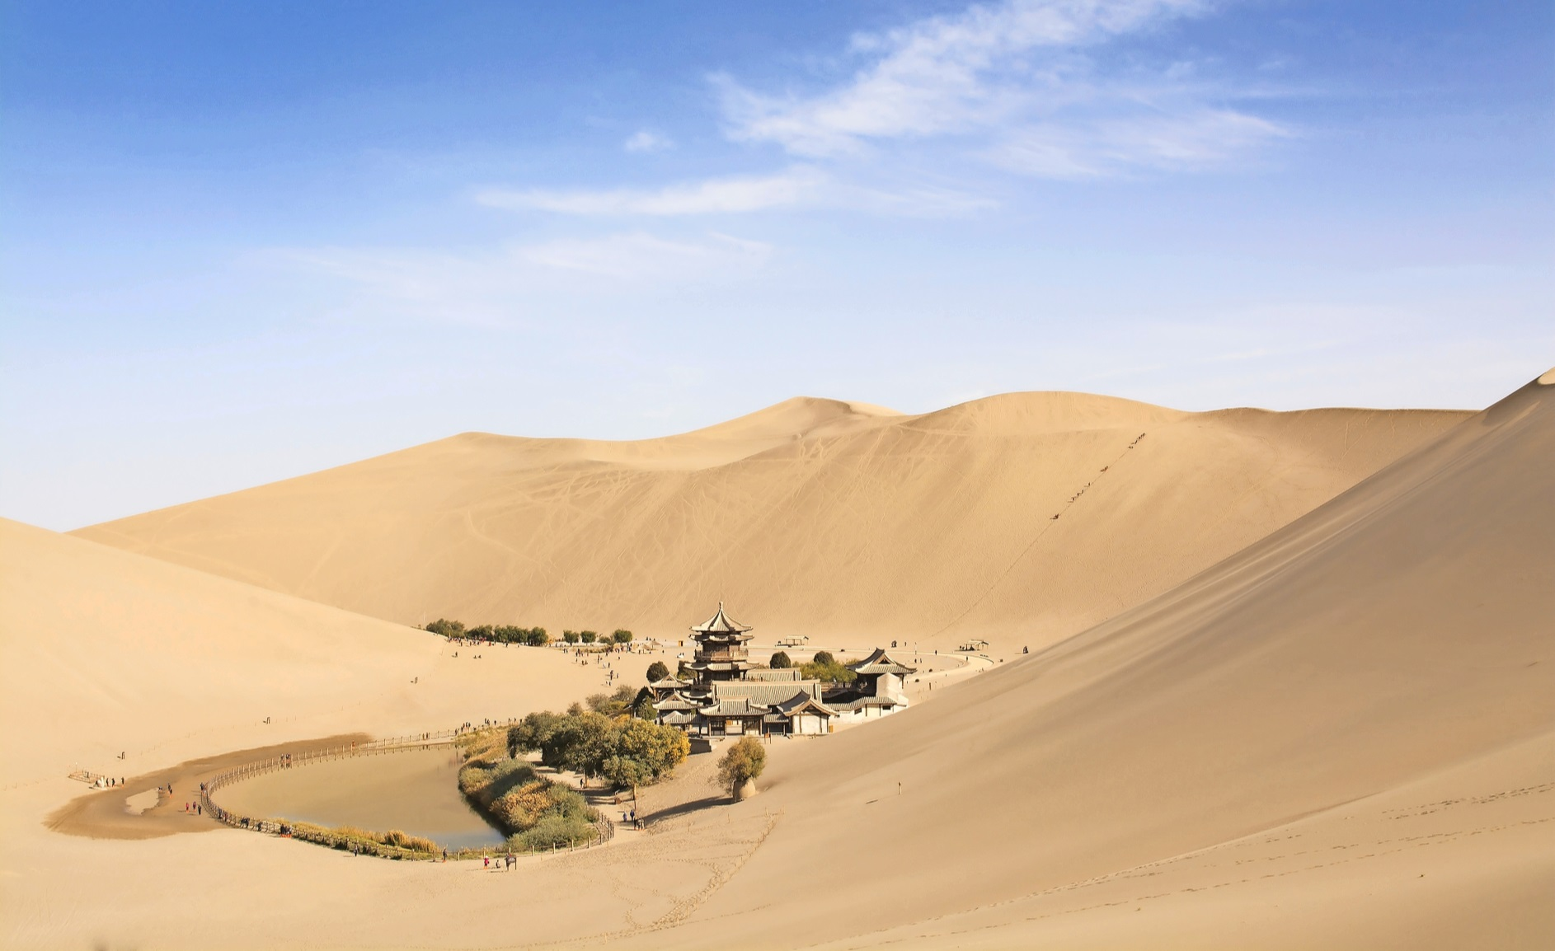
Touristenkarawane
Diese chinesische Oase in der Wüste Gobi lockt Touristinnen und Touristen an. Bei den bis zu 300 m hohen Widerhallenden Sanddünen werden Kamelreiten, Sand Boarding und der Verleih von Buggys angeboten. Durch die Menschenmassen kann man das Echo der Dünen meist aber gar nicht mehr hören.

Slide 9
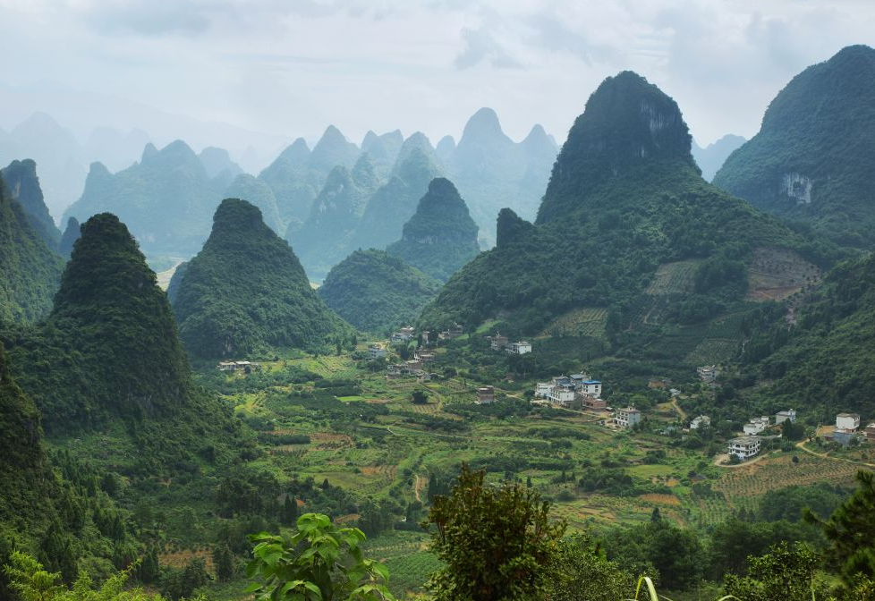
Während das Hochland im Norden von Wüstenlandschaften und der Südwesten Chinas vom Himalaja-Gebirge geprägt sind, finden sich im südchinesischen Mittelgebirge wie auch in den Küstenebenen fruchtbare Böden. Sie sind für die Landwirtschaft wichtig.

Slide 10
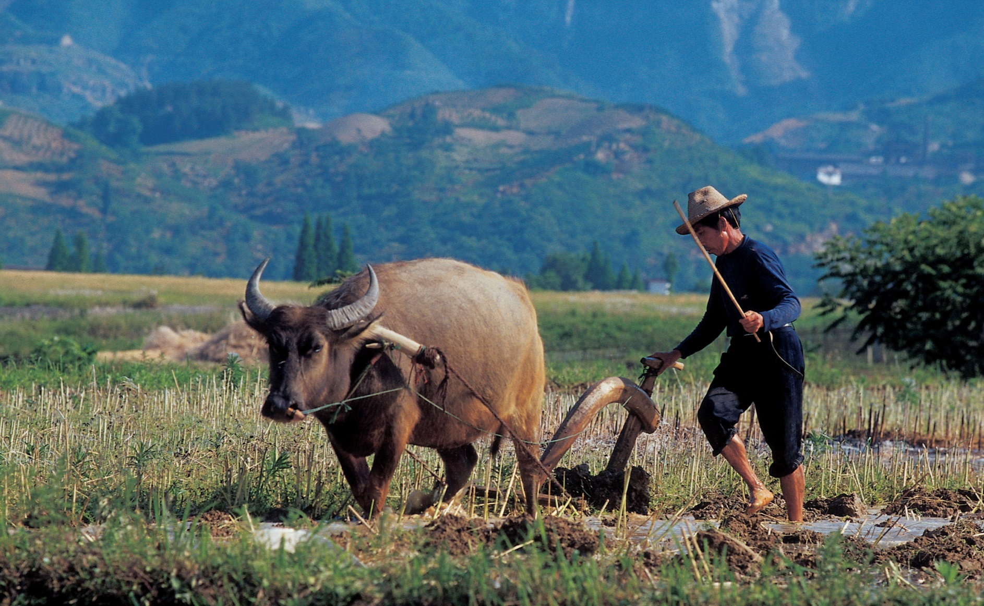
Hier pflügt ein Bauer sein Feld mit einem für China typischen Wasserbüffel. Das ist harte Arbeit. Um mehr zu verdienen und ein angenehmeres Leben zu haben, ziehen viele Menschen in die Städte. Aktuell leben weniger als 50 % der Bevölkerung Chinas auf dem Land.

Slide 11
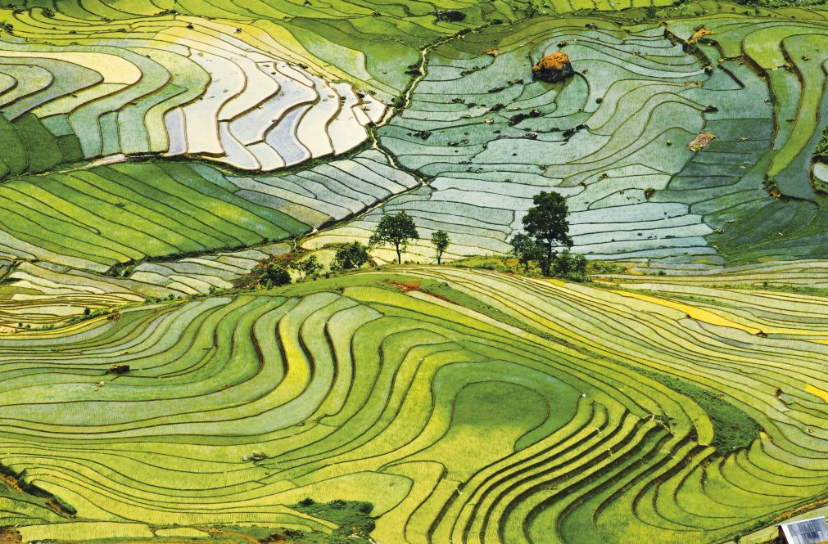
Reisterrassen sind riesige Reisfelder. Sumpfreis oder Wasserreis braucht besonders viel Wasser. Da das Aussehen der Felder an Drachenschuppen erinnert, spricht man auch von Drachenrücken-Reis-Terrassen. Landreis oder Trockenreis wächst auf trockenerem Boden.

Slide 12
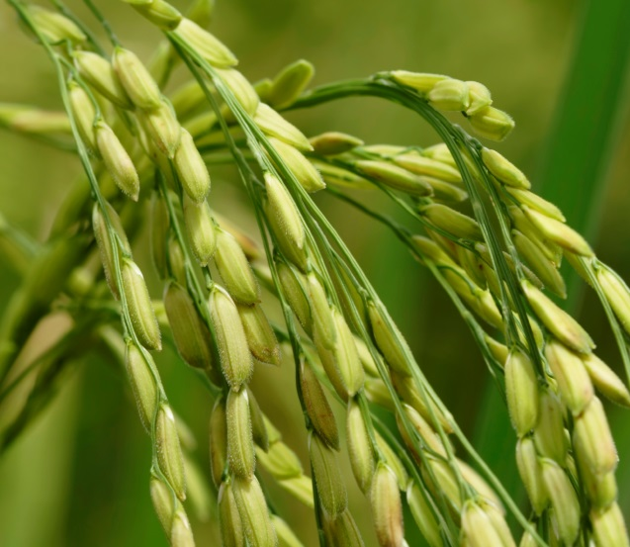
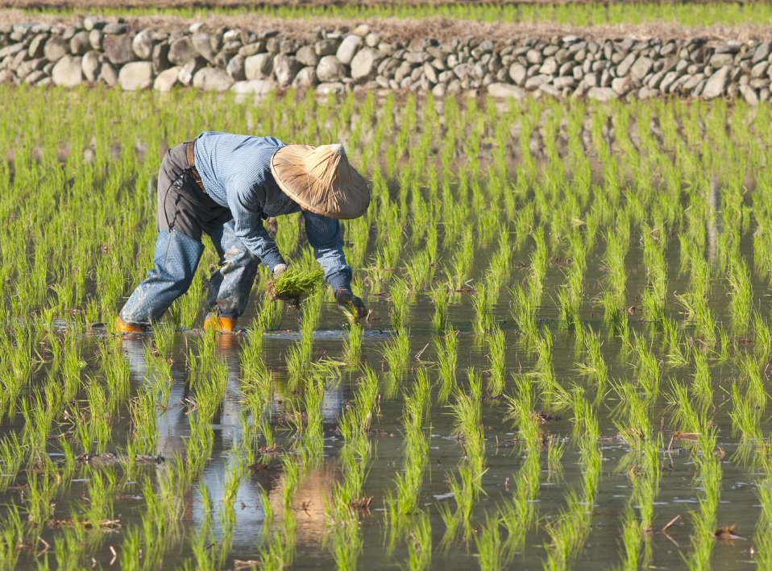
Reis ist ein Grundnahrungsmittel und wichtiges Exportgut für China. Die aufwendige Aussaat und Ernte von Hand sind immer noch weit verbreitet. Zunehmend werden moderne Maschinen im Reisbau eingesetzt. Eine einzige Reispflanze kann 200 und mehr Reiskörner tragen.

Slide 13
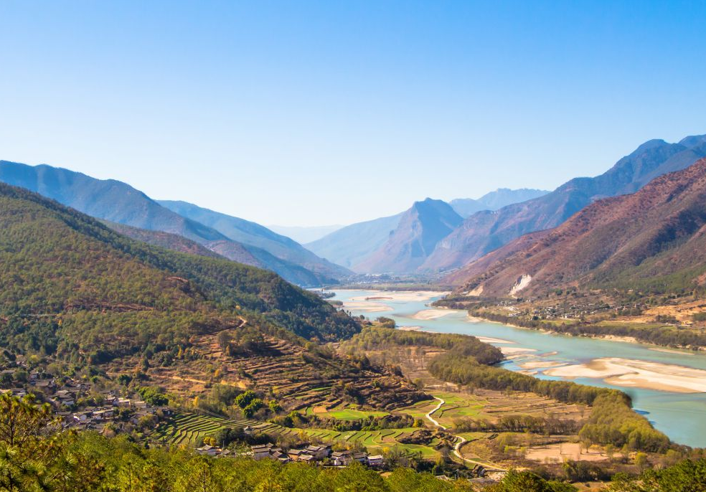
Der Fluss Jangtsekiang hat seine Quelle im Osten des tibetischen Hochlandes.
Nach über 6 000 Kilometern mündet er ins Ostchinesische Meer. Der Jangtsekiang ist der längste Fluss Asiens. Er ist auf ungefähr 2 800 Kilometern schiffbar. Er wird zur Stromerzeugung genützt.

Slide 14
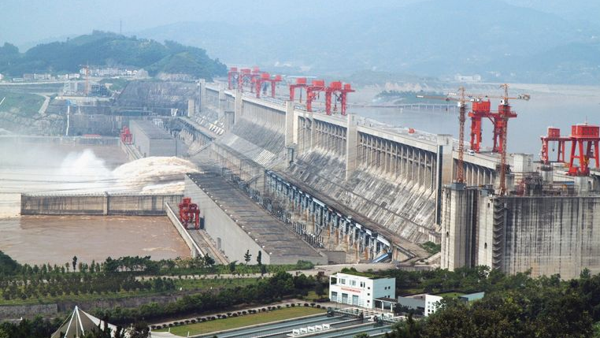
Am Jangtsekiang wurde der Drei-Schluchten-Staudamm samt Wasserkraftwerk von 1993-2008 gebaut. Das Foto zeigt den Bau der Staumauer 2006. Der Stausee umfasst drei Schluchten und ist über 600 Kilometer lang. 13 Städte wurden überflutet und 1,3 Millionen Menschen abgesiedelt.

Slide 15
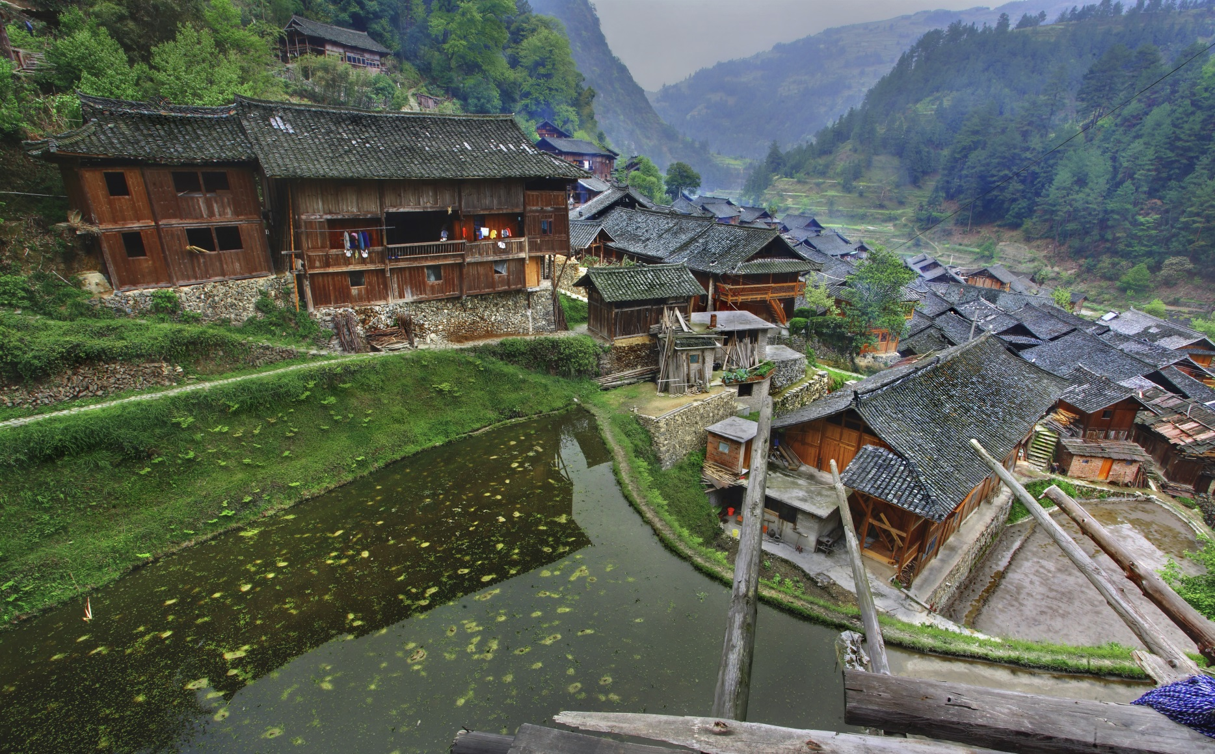
Für Menschen aus Dörfern bedeutete die Zwangsumsiedlung einen Wechsel in ein völlig anderes Leben. Vorher lebten sie meist sehr einfach von dem, was sie auf ihren kleinen eigenen Landwirtschaftsbetrieben erzeugten. Nun wohnen sie in Hochhäusern, sind aber oft arbeitslos.

Slide 16
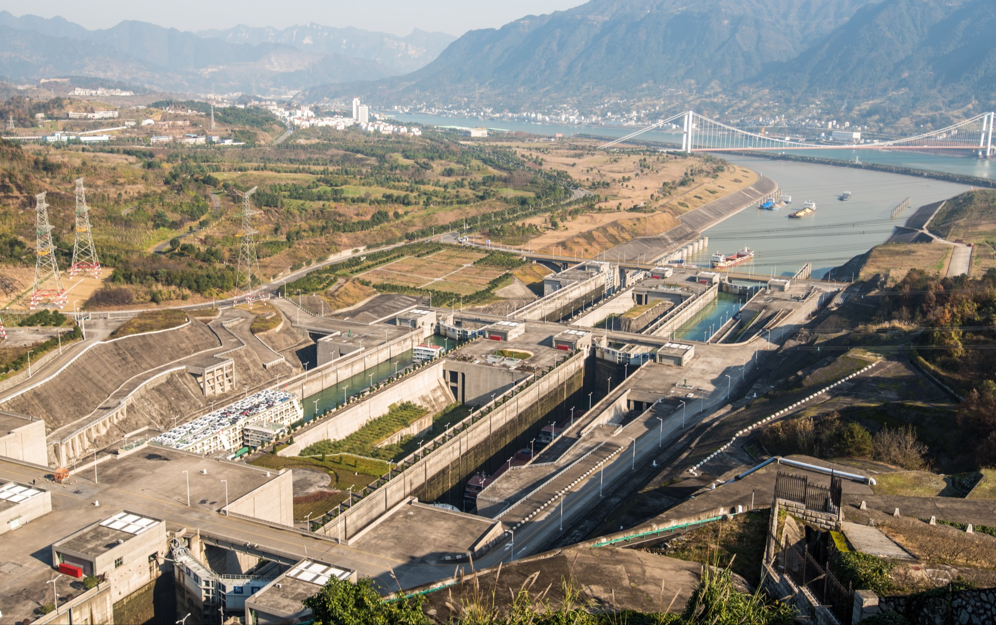
Der Wasserspiegel in der Schleusenkammer hier wird gesenkt.
Einfahrt in die Schleusenkammer
Ausfahrt aus der Schleusenkammer nach dem Ablassen des Wassers
Damit Schiffe die Staustufe des Drei-Schluchten-Staudamms überwinden können, wurden riesige Schleusenanlagen gebaut. Da viele Menschen ihren Abfall einfach in den Jangtsekiang werfen, sammeln sich Unmengen von Müll im Fluss. Diese drohen die Staudammanlagen zu verstopfen.

Slide 17
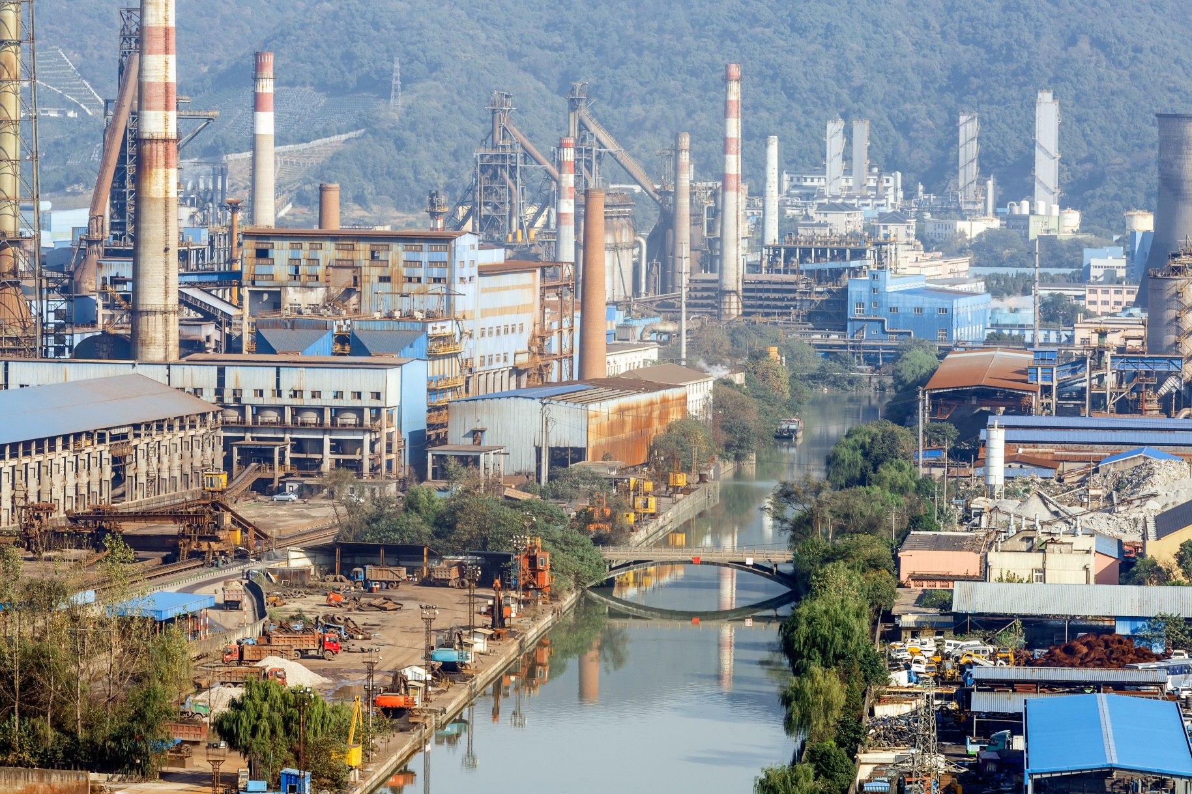
China verfügt über eine Vielzahl an Bodenschätzen, wie etwa Steinkohle, Eisenerz und Erdöl.
Die Rohstoffindustrie ist daher ein wichtiger Wirtschaftsfaktor. Auch der Abbau von Metallen der seltenen Erden tragen viel zur Wirtschaft in China bei.

Slide 18
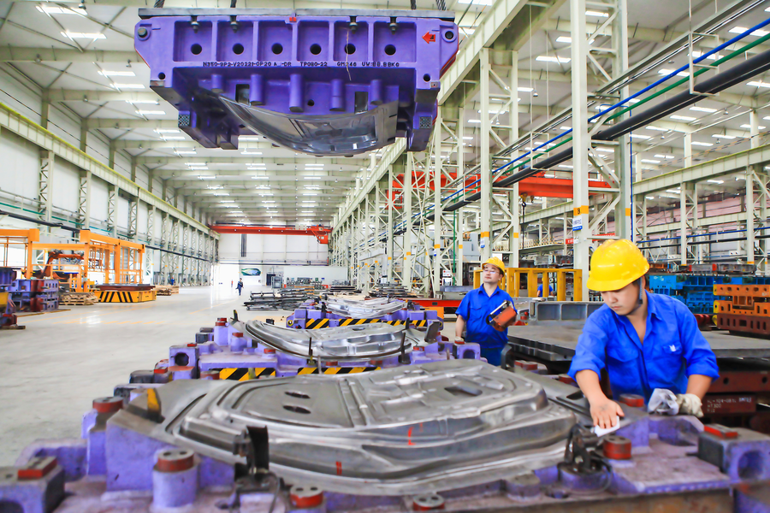
China exportiert nicht nur viele Produkte der Rohstoffindustrie, auch Elektronikindustrie und Autoherstellung gewinnen jährlich an Bedeutung. Der Staat wie auch die Unternehmen investieren viel Geld in Forschung und Entwicklung.

Slide 19
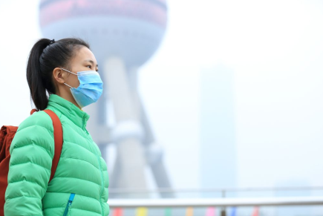
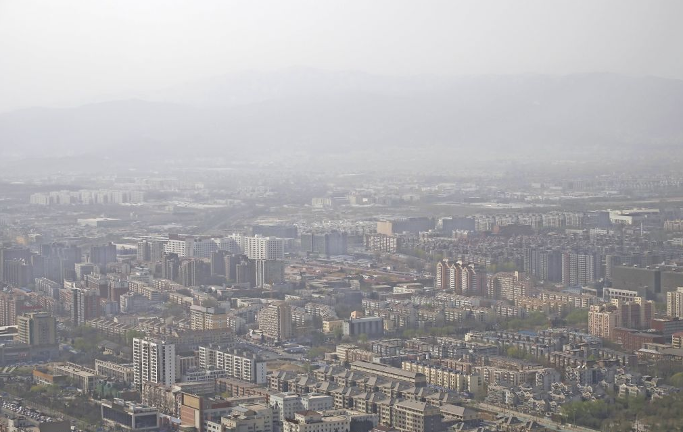
Ein Problem in China ist die Luftverschmutzung. Die Hauptstadt Peking ist nur eine von vielen chinesischen Großstädten, die mit Smog zu kämpfen hat. Um sich vor den Luftschadstoffen zu schützen, tragen viele Menschen Schutzmasken, so wie die abgebildete Frau in Shanghai.

Slide 20
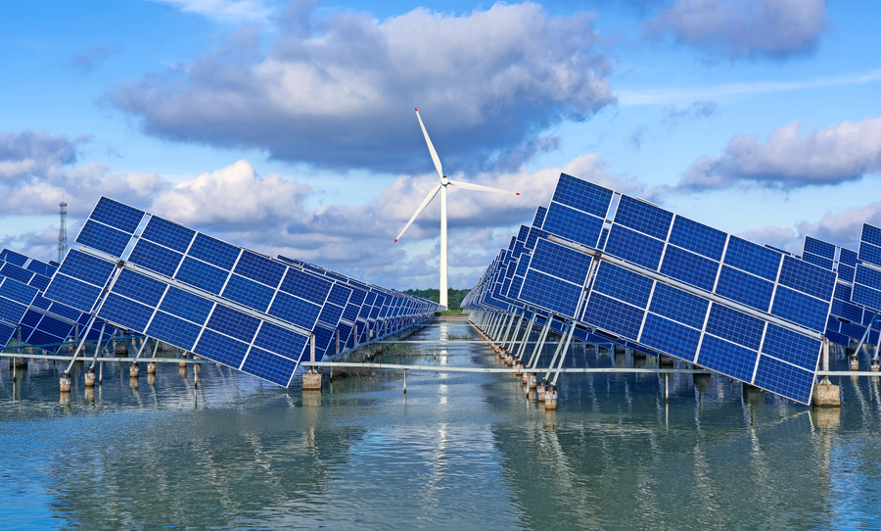
Vor einigen Jahren haben fast ausschließlich Wärmekraftwerke die Menschen in den Städten mit Strom versorgt. Heute setzt China auf erneuerbare Energieträger und investiert viel in neue Anlagen.

Slide 21
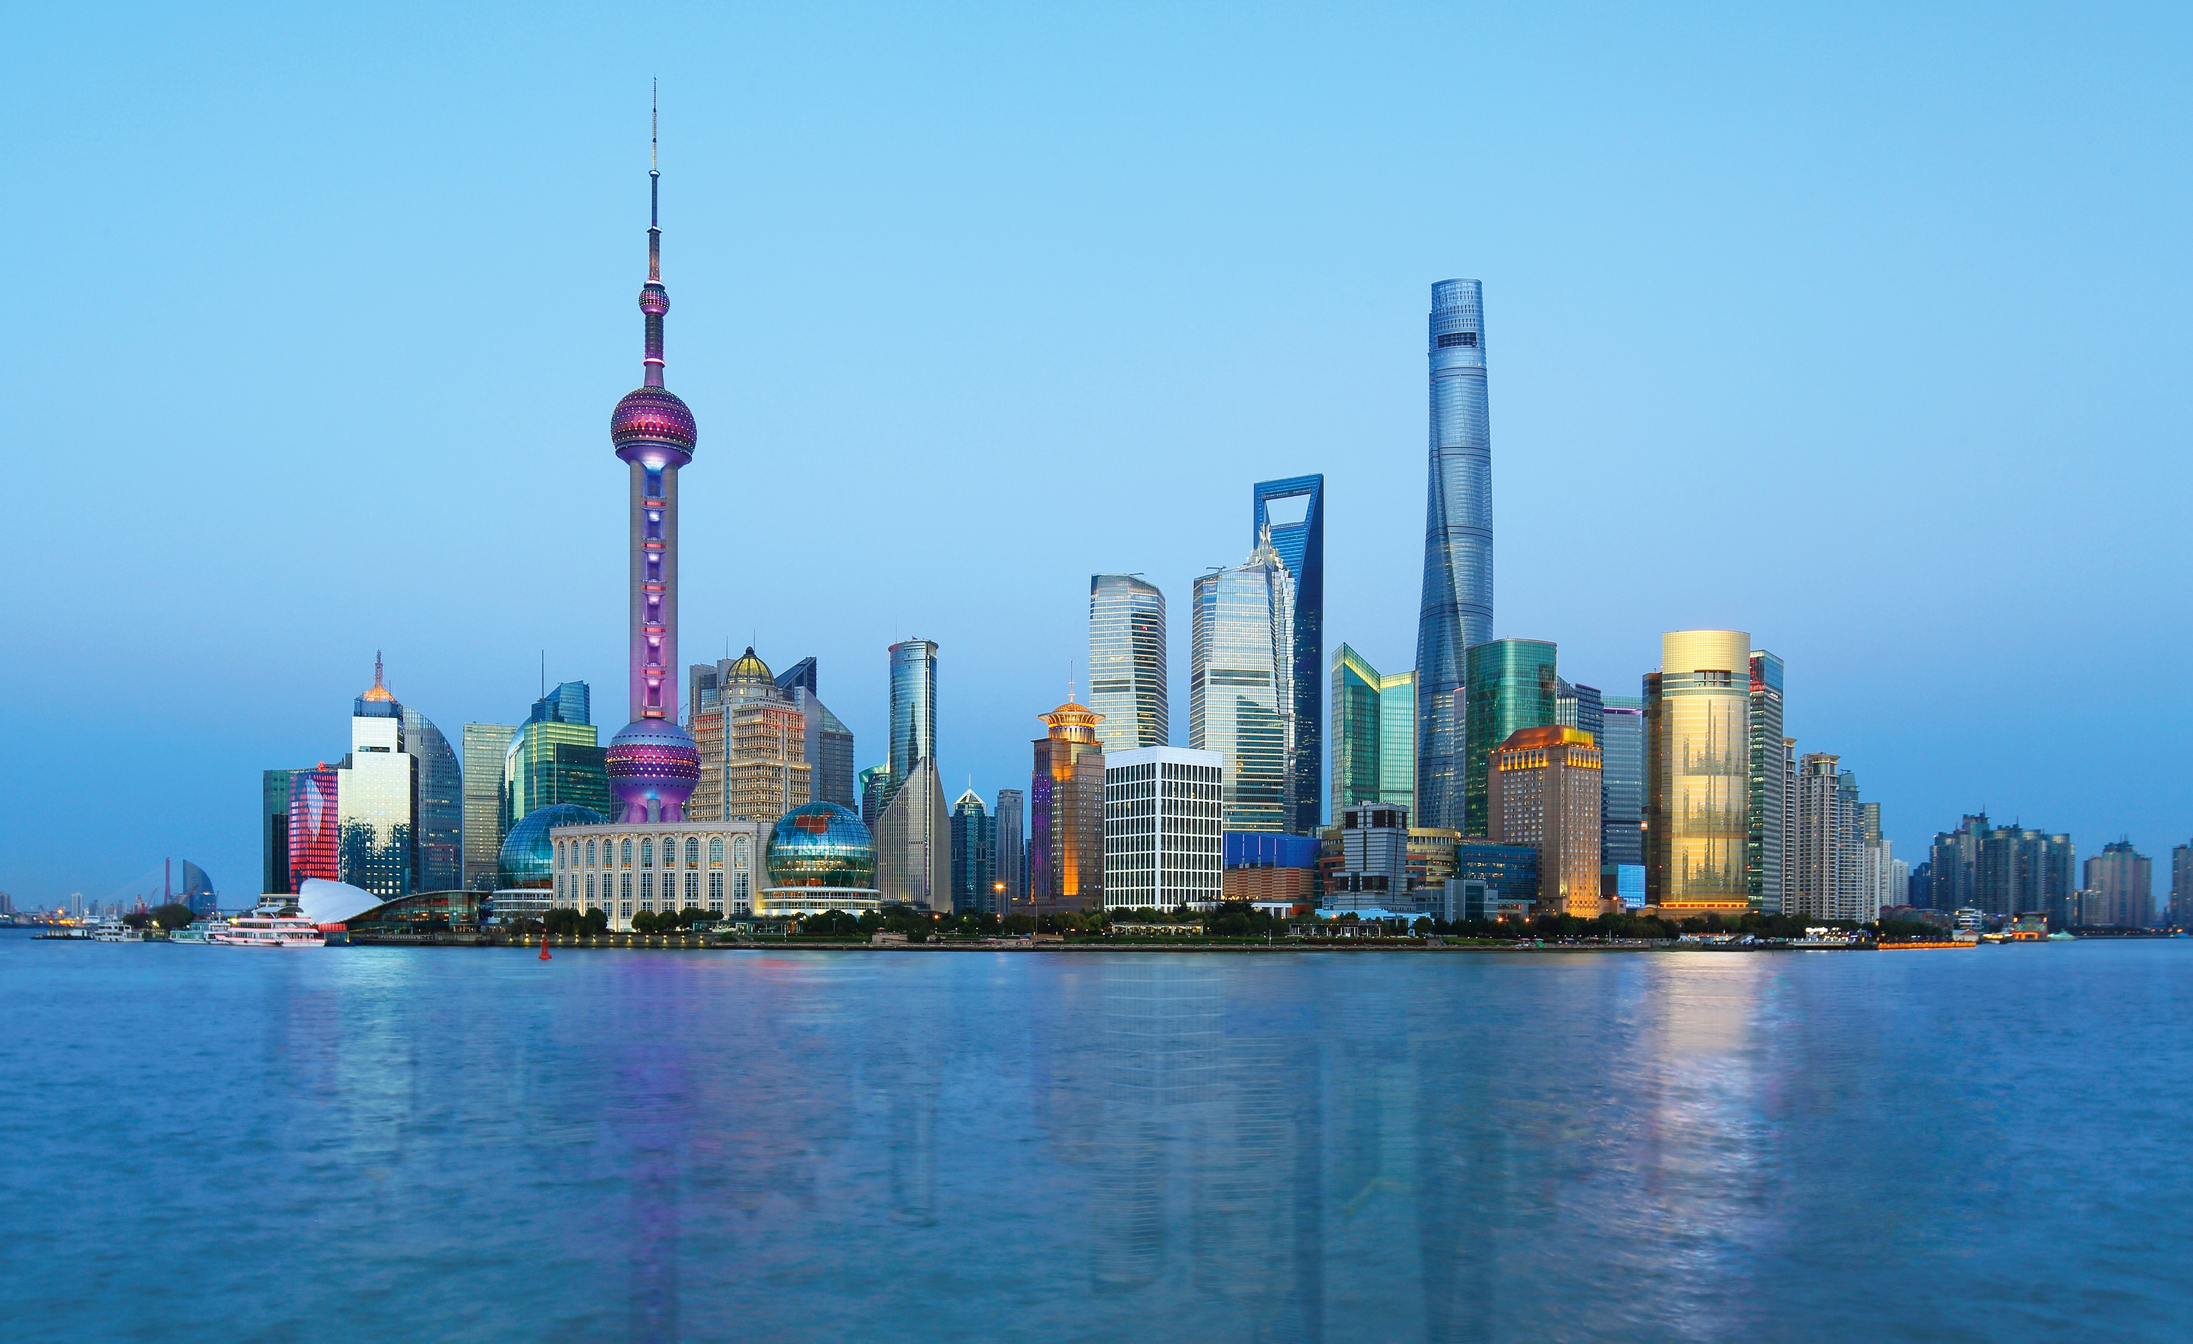
Shanghai ist an der Ostküste Chinas am Jangtsekiang gelegen. Es besteht aus dem modernen Stadtteil Pudong und dem alten Stadtteil Puxi. Das Foto zeigt Pudong an einem der wenigen smogfreien Tage.

Slide 22
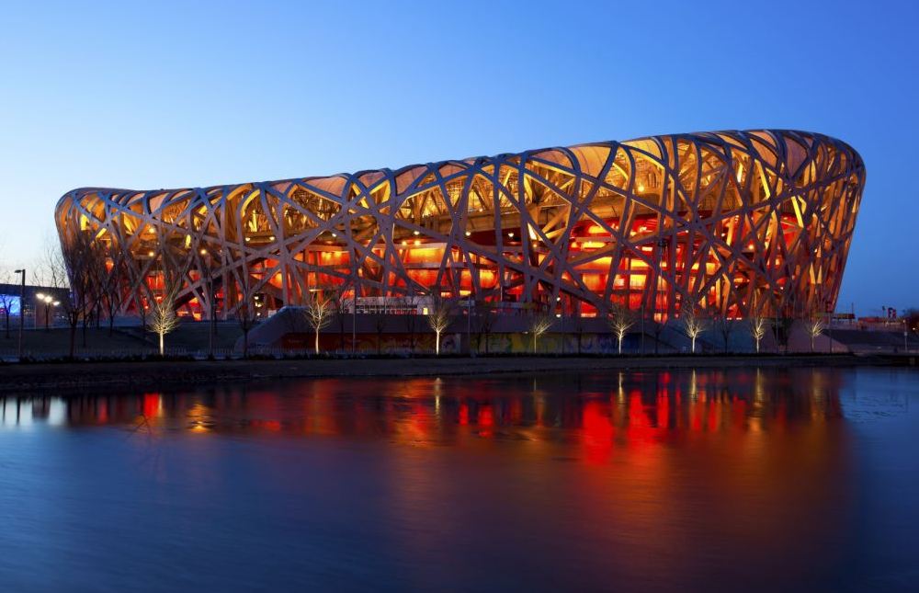
Der chinesischen Regierung ist es wichtig, China in jeder Hinsicht zu modernisieren. Das Olympiastadion in Peking wird aufgrund seiner Form und seines Aussehens auch „Vogelnest” genannt. Es war 2008 Austragungsort der Olympischen Spiele.

Slide 23
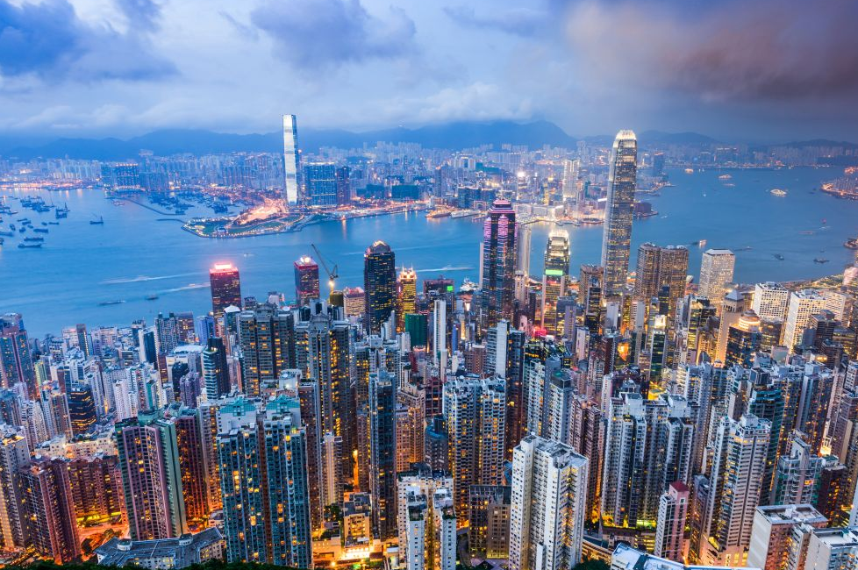
China ist mit ca. 1,4 Milliarden Menschen der bevölkerungsreichste Staat der Welt. Viele Menschen leben in den Großstädten der Ostküste, wie etwa in Hongkong. Diese Weltstadt ist eine Sonderverwaltungszone von China. Hongkong ist ein asiatisches Finanzzentrum.

Slide 24
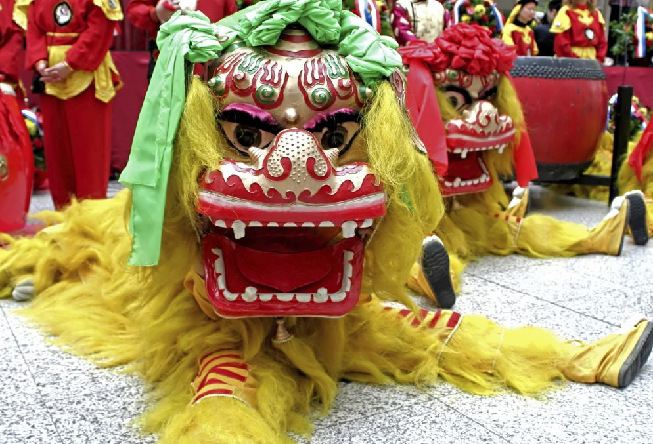
Das wichtigste Fest in China ist das Chinesische Neujahr, auch Frühlingsfest genannt. Es dauert 15 Tage lang. Nach einem alten Brauchtum wird alles in Rot und Gold dekoriert, viel Lärm gemacht und es werden traditionelle Drachentänze und Löwentänze aufgeführt.

Slide 25

Die vielen Gesichter Chinas
Der Titel dieser Bildergalerie lautet: Die vielen Gesichter Chinas.
Erkläre die Bedeutung dieses Titels und fasse deine Erklärung in zwei bis drei Sätzen zusammen.
Bewerte, ob du den Titel passend findest oder nicht.

Slide 26
Impressum
© Österreichischer Bundesverlag Schulbuch GmbH & Co. KG, Wien 2026
Autorin: Gabriela Swoboda-Asmera, Wien
Fotos: F 2: Songquan Deng / Thinkstock; F3: aphotostory / Thinkstock; F4: Alexander Gatsenko / Thinkstock; F5: DanielPrudek / Thinkstock; F6: schweini26 / Fotolia.com; F7: Heinz Amler, Kumberg; F8: cuckoo_111 / Fotolia.com; F9: estivillml / Fotolia.com; F10: Hemera Technologies / Thinkstock; F11: OldCatPhoto / Thinkstock; F12: links: spaceport9 - Fotolia.com, TommyIX - iStockphoto.com; F13: vichly4thai / Fotolia.com; F14: menabrea / Thinkstock; F15: Grigorev_Vladimir- Thinkstock; F16: cacaroot / Fotolia.com; F17: zjk / Fotolia.com; F18: humphery / Shutterstock; F19: groß:designbydx / Thinkstock, lzf / Fotolia.com; F20: shenjun gong / Getty Images – iStockphoto; F21: cyoginan - iStockphoto.com; F22:fototrav - iStockphoto.com; F23: SeanPavonePhoto / Fotolia.com; F24: ariadna de Raadt / - iStockphoto.com.
Kartographie: Kompass Freytag & Berndt GmbH, Wien;
Alle Rechte vorbehalten.
www.oebv.at
Das Werk und seine Teile sind urheberrechtlich geschützt. Der Verlag gewährt das Recht des Downloads und des Einsatzes im Unterricht. Das Herauslösen, Kopieren und Bearbeiten von Daten jeder Art ist untersagt. Das Ausdrucken und Anfertigen von Kopien ist ausschließlich für den eigenen Unterrichts-gebrauch gestattet. Urhebervermerke, Seriennummern sowie sonstige der Programmidentifikation dienende Merkmale dürfen nicht entfernt oder geändert werden. Weder das Werk noch seine Teile dürfen in ein Netzwerk gestellt oder über das Internet weiter verbreitet oder veräußert werden.
Jede Nutzung in anderen als den genannten Fällen bedarf der vorherigen schriftlichen Einwilligung des Verlages.
Hinweise zum Einsatz
Die Bildergalerie bezieht sich auf das Thema „Aufstieg zur Weltmacht – Beispiel China“ auf den Seiten 62 und 63 im Schulbuch unterwegs 4.
Es kann als Einstieg dienen.
Wir wünschen Ihnen einen erfolgreichen Unterricht!

